Slide 1



Join Us!
https://sofra.cologne/

Slide 2
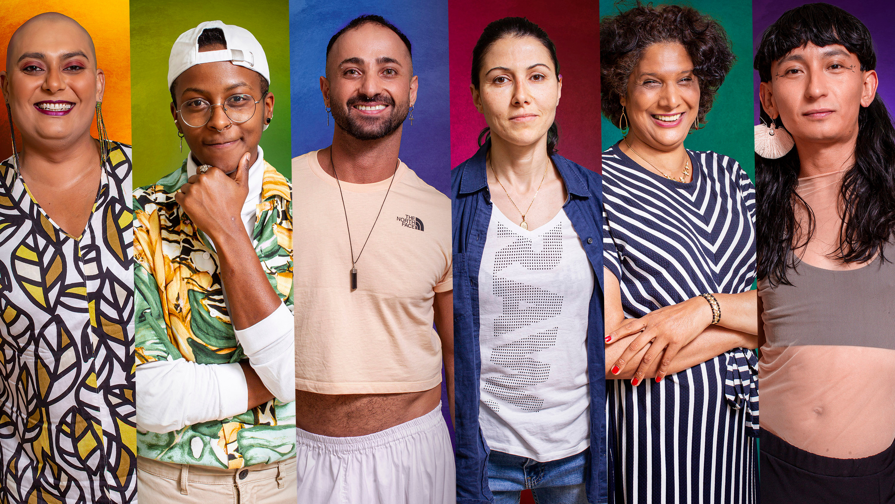

Join us in Empowering and strengthening Queer migrant’s communities
Lindenstrasse 20
50674 Köln

Slide 3

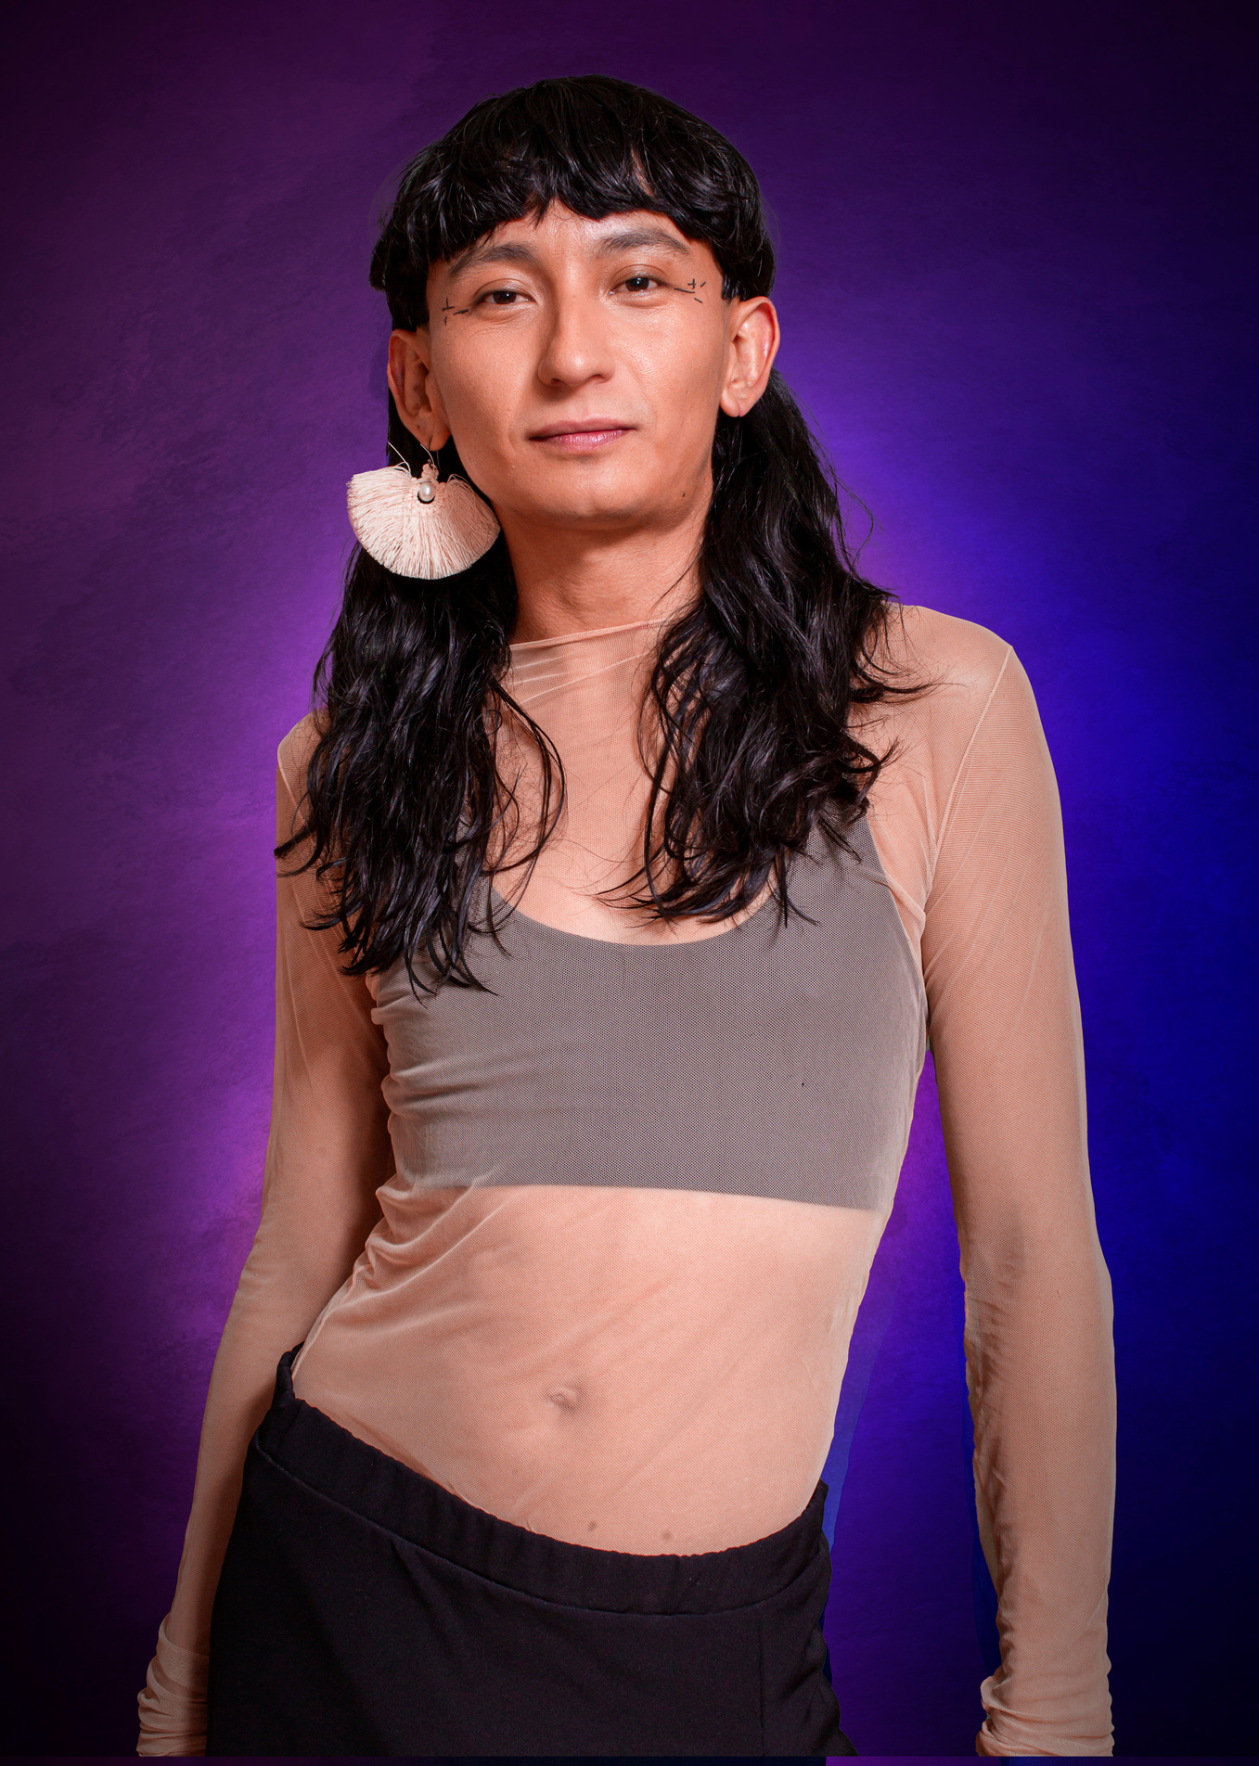


About Us
Kölner Verein entsteht aus dem Zusammenschluss von „Rainbow Refugees Cologne Support Group e.V. und dem selbstorganisierten Treffen für LSBTIQ*- Geflüchtete und -Migrant*innen, SOFRA Cologne

Slide 4
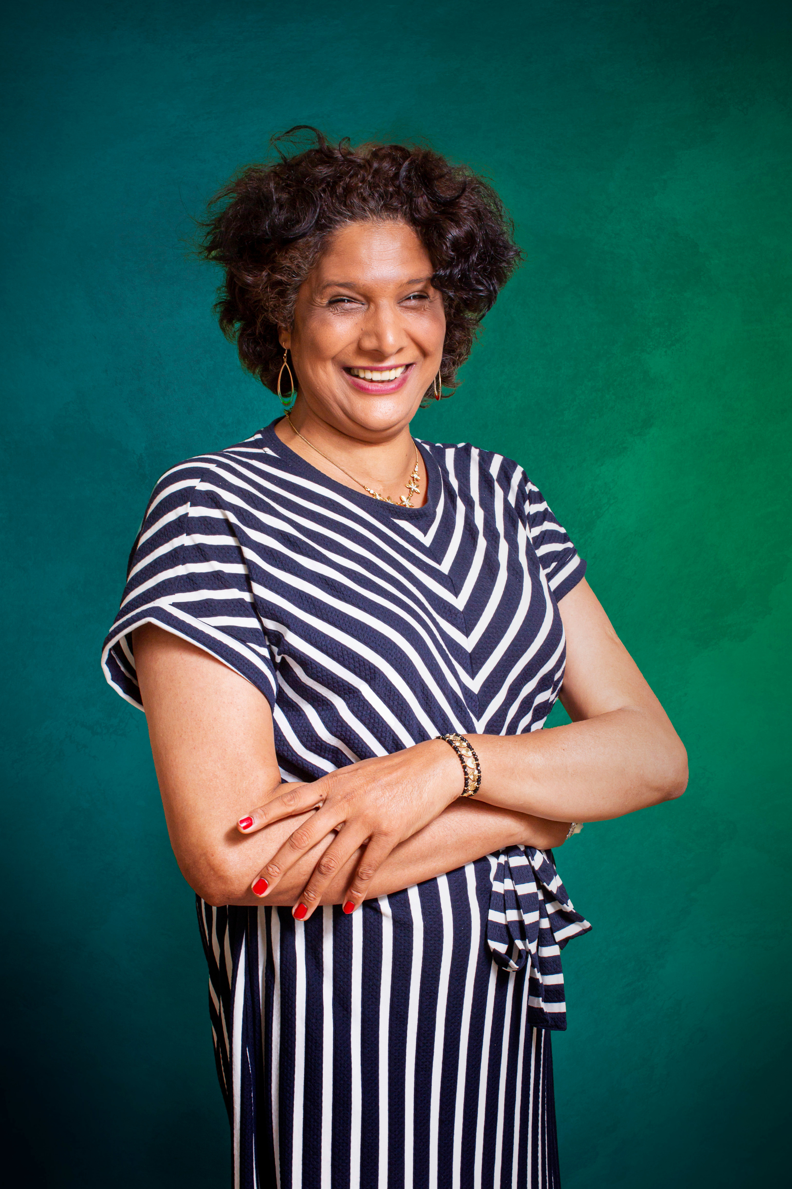
Unsere Ziele
  Anlaufstelle zu sein für LSBTIQ* Menschen mit Flucht und/oder Migrationsgeschichte
  Empowerment
  Gemeinsames Feiern
  Politische Arbeit gegen Rassismus und LSBTIQ-Feindlichkeit
  Uns einmischen in die Stadtgesellschaft als Interessenvertreter*innen

Slide 5
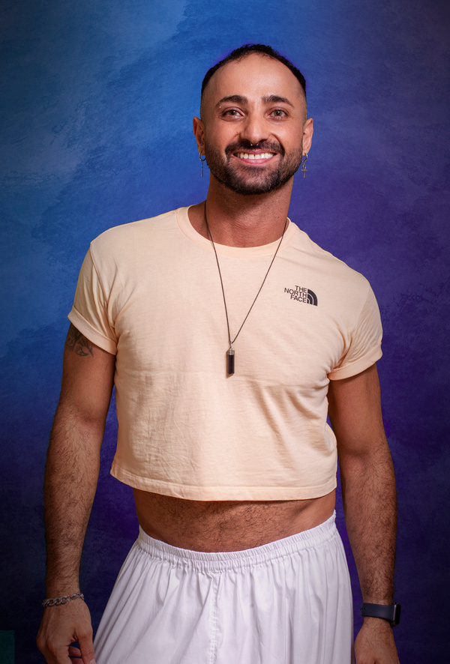
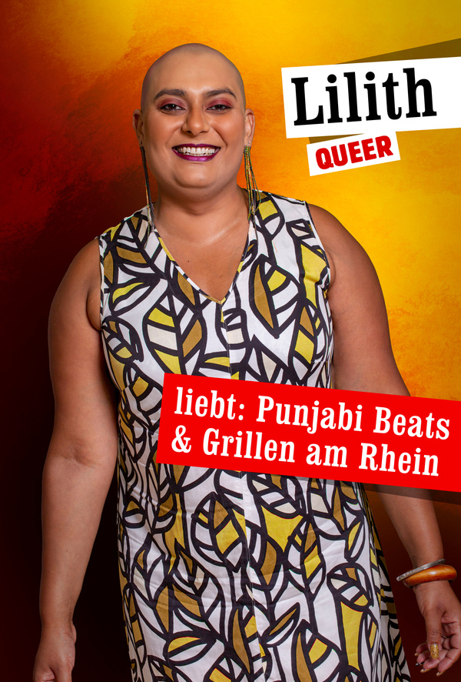

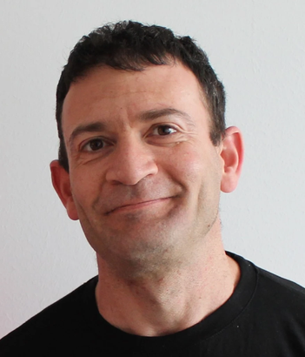
unser Struktuer
55 Mitgliedern
3 Vorstandsmitglieder
Ibrahim Willeke
Lilith Raza
Francis Bugenge
3 Angestellte
Janis Antwerpen
Amit Marcus
Maija Geilmann
10-15 aktive Ehrenamtliche

Slide 6
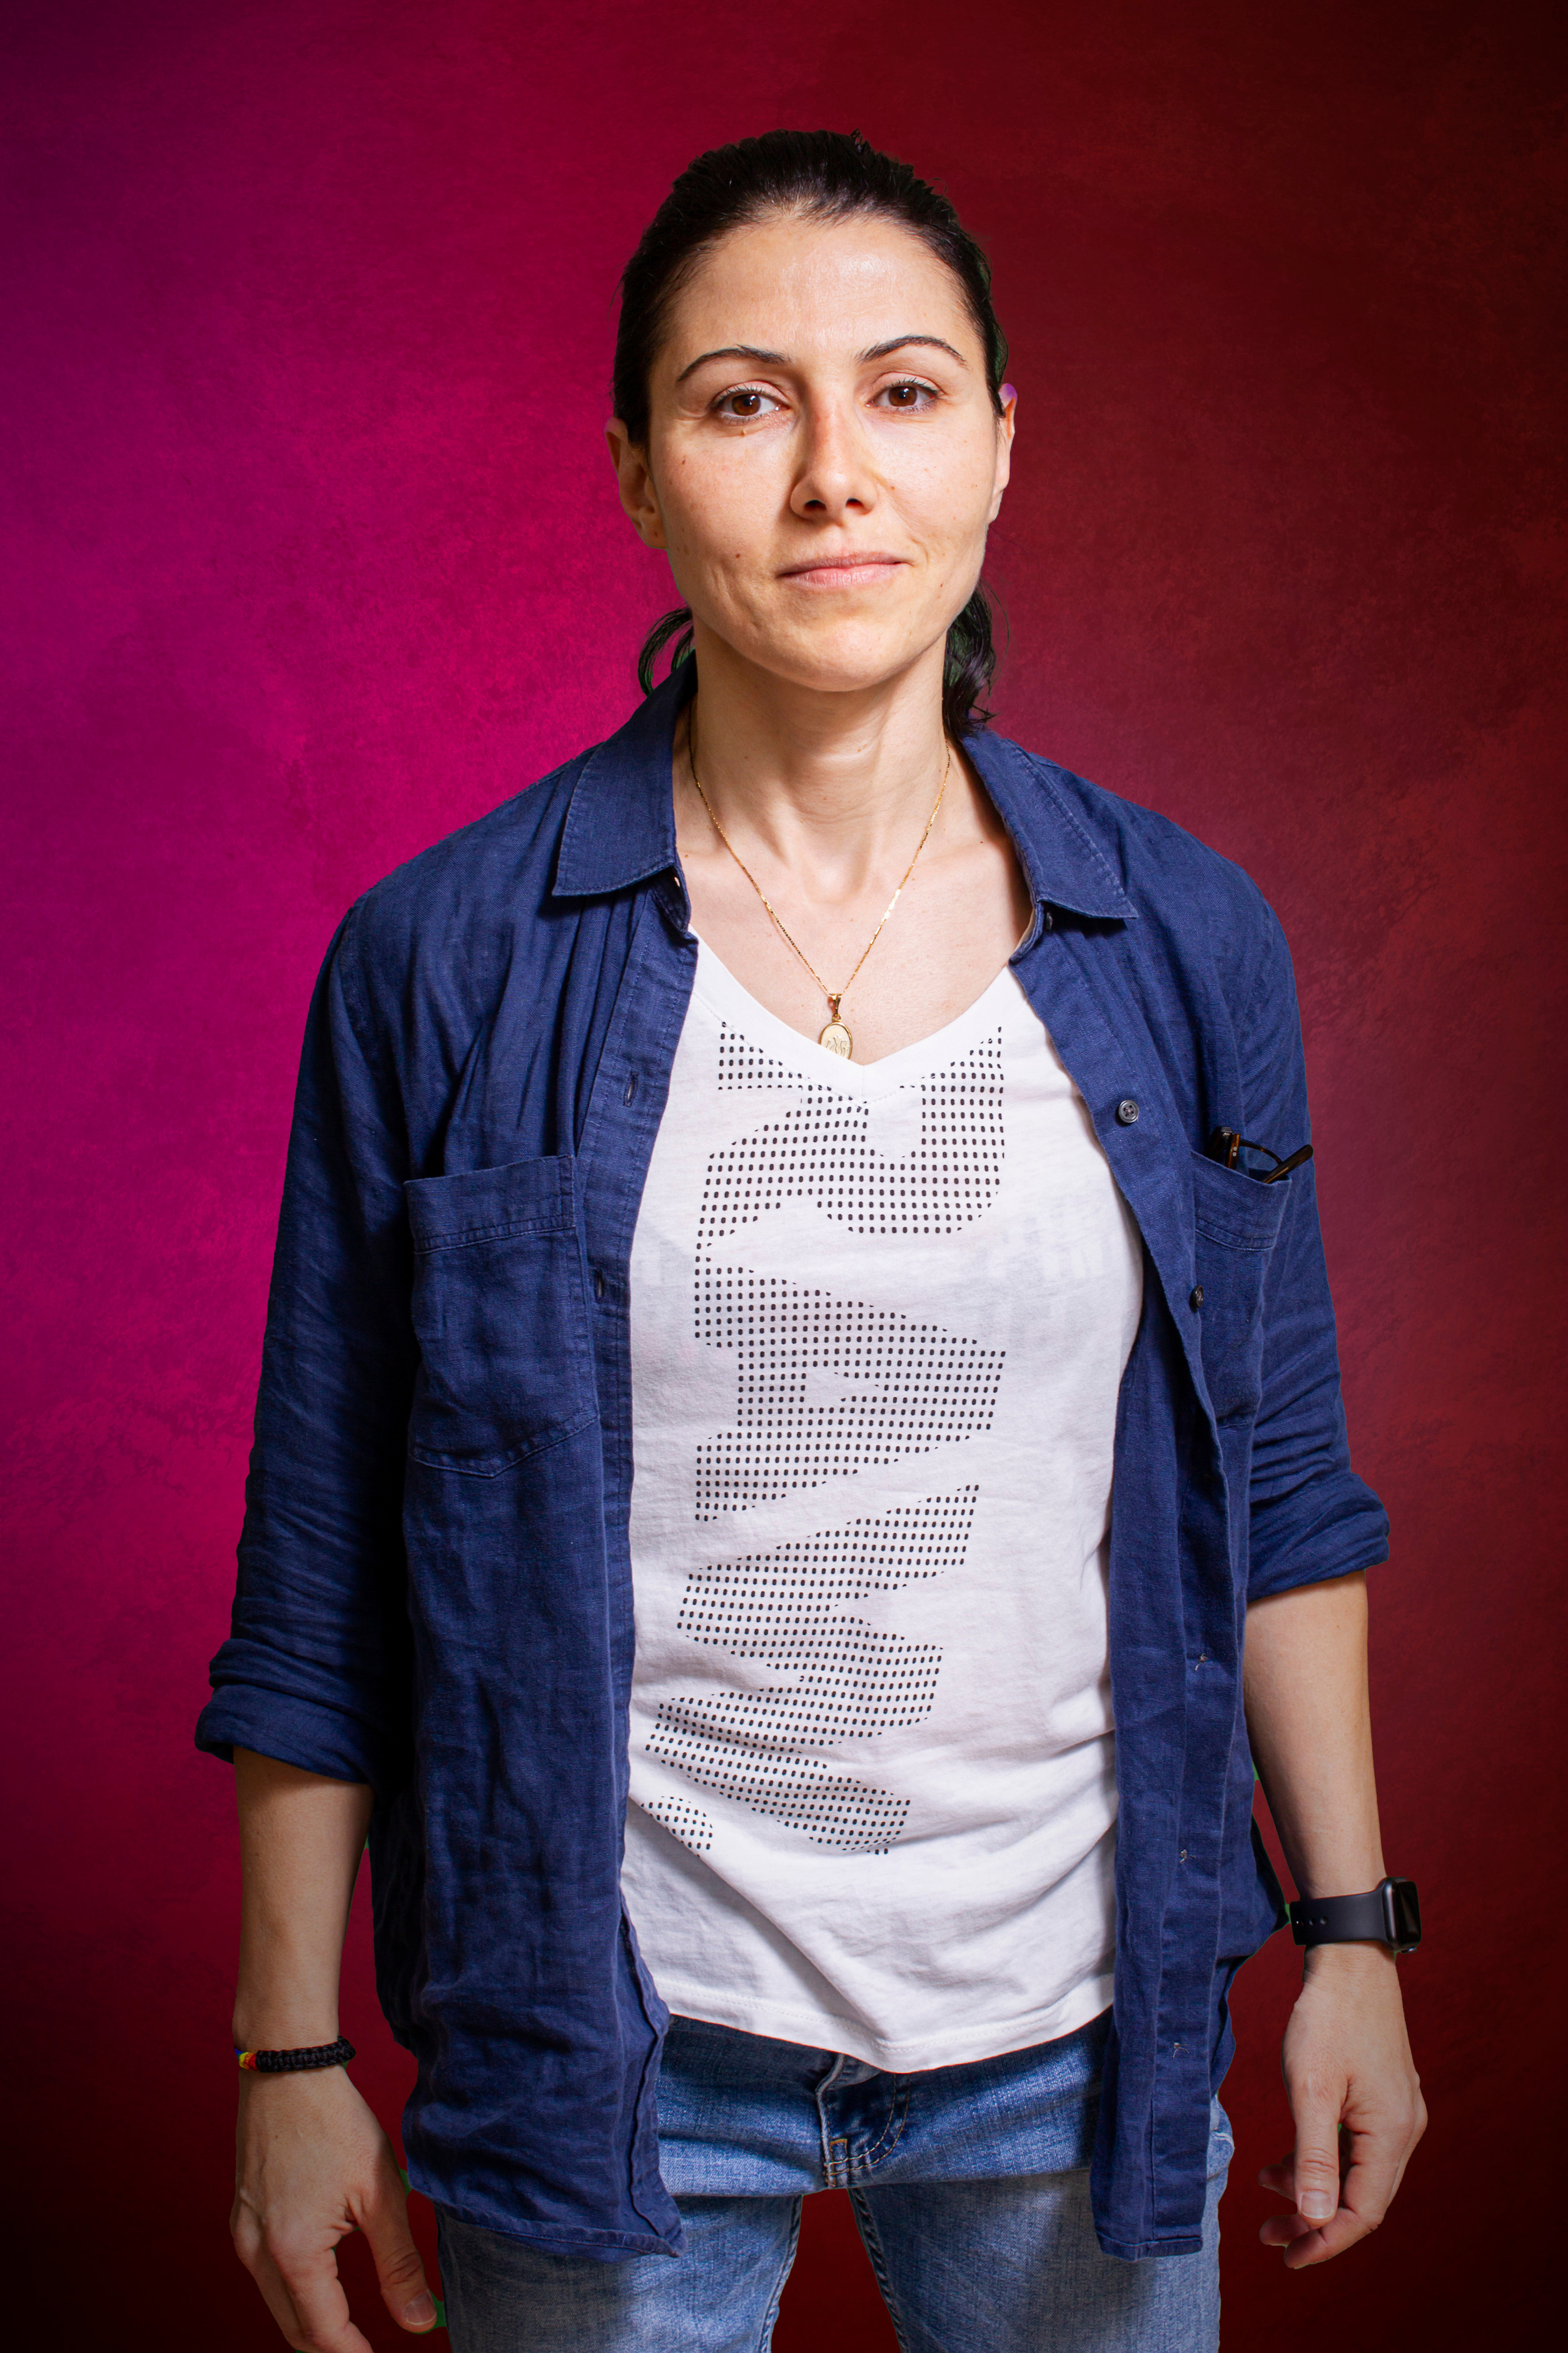
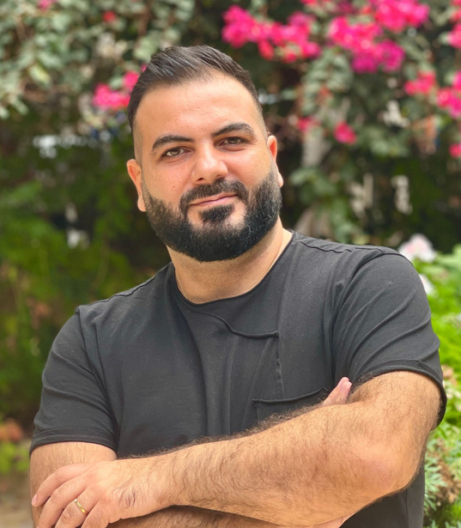
unsere Angebote
Vernetzung und Fortbildung
Case Managment
Monatliche öffentliche Treffen
SOFRA -FLINTA*
Politisches Engagement
Ehrenamtliches Engagement

Slide 7
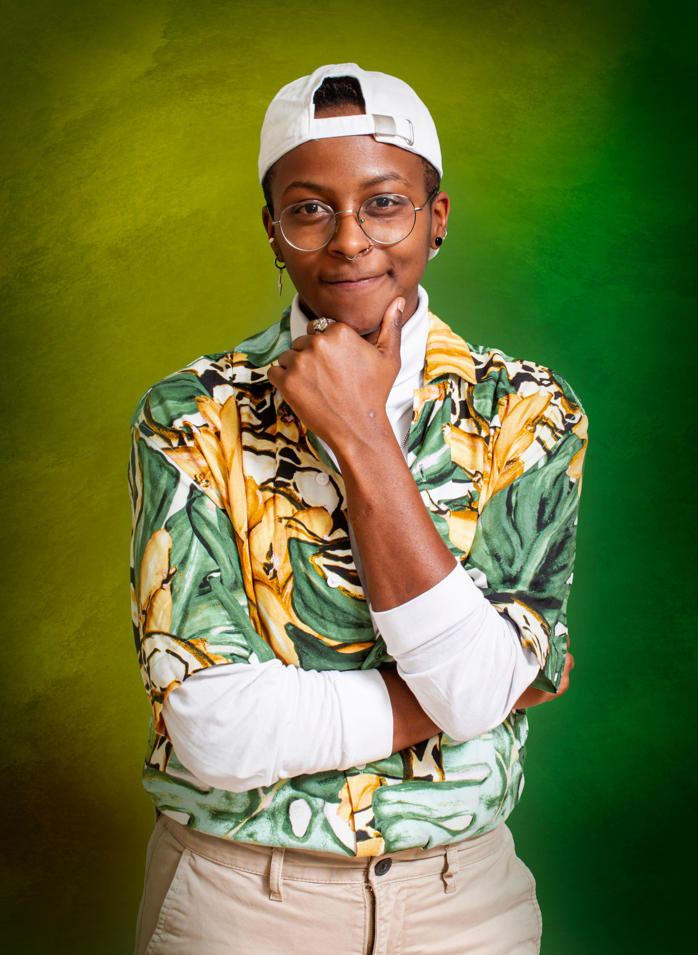

Engagementmöglichkeiten
01
06
  Workshops und Veranstaltungen
  Grafik
07
Vorstand und verein Arbeit
02
Webdesign & Homepage
08
  Unterstützung für das Case-Mnagment
03
  Öffentlichkeitsarbeit
09
04
Infostand Betreuung
  Begleitung
10
05
Sozial Media
  Übersetzung

Slide 8
ehrenamtliche Struktur
01
ehrenamtlicher Kooridnator
Bürozeiten DI - MI 14 - 16Uhr
ehrenamtliches monatliches Treffen
jeden zweiten Freitag im Monat
19Uhr-21 Uhr
02
03
Signal-Gruppe
04
E-Mail Verteilerliste
05
Trello

Slide 9







Unsere Erfolge
Funkelndes Dankeschön „Die Brosche“
Ehrenamtspreis des Flüchtlingsrat NRW
Multi-Kulti-Preis
für herausragendes Engagement für chancengerechtes Miteinander in Vielfalt
Miteinander-Preis Köln für Demokratie und Vielfalt
Ausgezeichnetes Engagement
des Go Volunteers
Auszeichnung des Queeren Netzwerks NRW
KOMPASSNADEL

Slide 10
andere Möglichkeiten, uns zu unterstützen
01
Mitglied werden
02
Spenden

Slide 11
Vielen Dank,
dass du
dabei
bist !!!

